Slide 1
第四章 一元函数微分学的应用

Slide 2



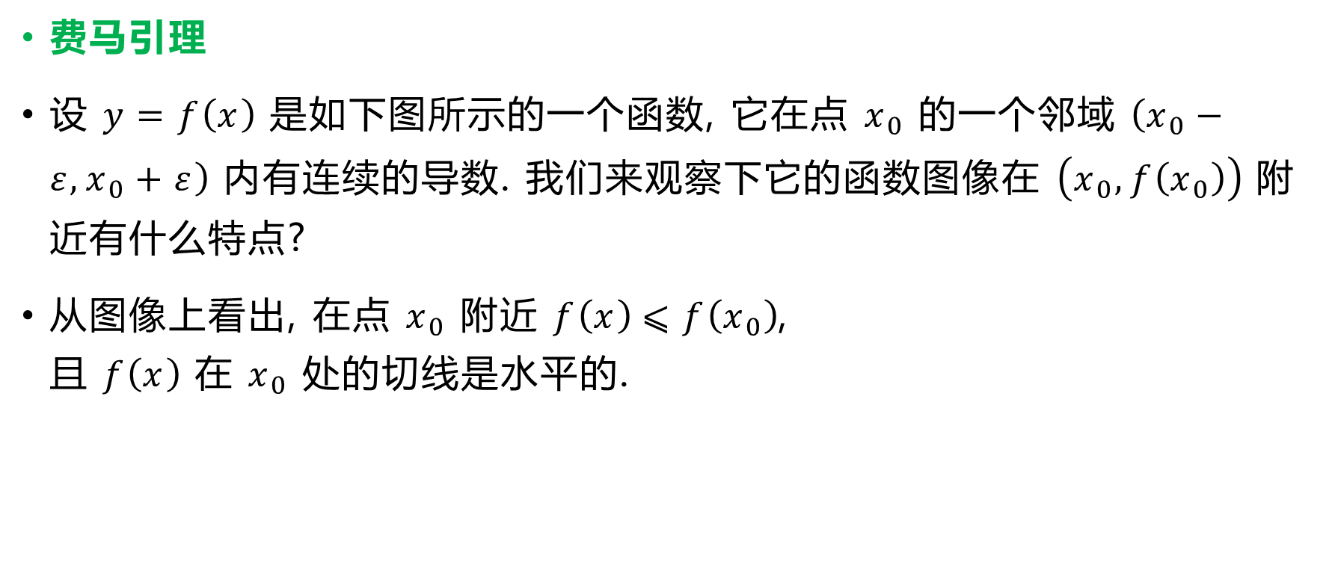



4.1 微分中值定理
费马引理
设 $y=f\left(x\right)$ 是如下图所示的一个函数, 它在点 $x_{0}$ 的一个邻域 $\left(x_{0}−ε,x_{0}+ε\right)$ 内有连续的导数. 我们来观察下它的函数图像在 $\left(x_{0},f\left(x_{0}\right)\right)$ 附近有什么特点?
从图像上看出, 在点 $x_{0}$ 附近 $f\left(x\right)⩽f\left(x_{0}\right)$, 且 $f\left(x\right)$ 在 $x_{0}$ 处的切线是水平的.
$$y$$
$$O$$
$$x_{0}−ε$$
$$x_{0}$$
$$x_{0}+ε$$
$$x$$

Slide 3







如果 $y=f\left(x\right)$ 是下图所示情形又当如何呢?
从图像上看出, 在点 $x_{0}$ 附近 $f\left(x\right)⩾f\left(x_{0}\right)$, 且 $f\left(x\right)$ 在 $x_{0}$ 处的切线是水平的.
$$y$$
$$O$$
$$x_{0}−ε$$
$$x$$
$$x_{0}$$
$$x_{0}+ε$$

Slide 4
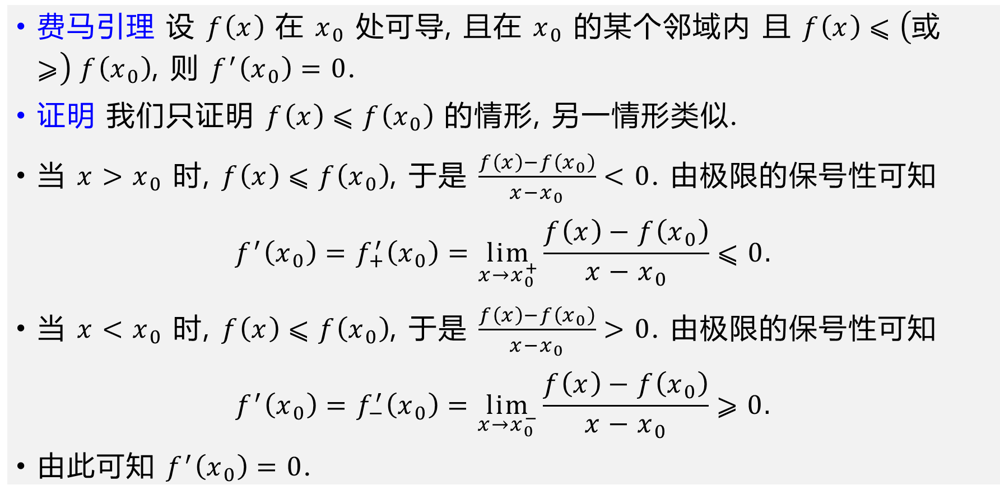
费马引理 设 $f\left(x\right)$ 在 $x_{0}$ 处可导, 且在 $x_{0}$ 的某个邻域内 且 $f\left(x\right)⩽\left(或⩾\right) f\left(x_{0}\right)$, 则 $f^{′}\left(x_{0}\right)=0$.
证明 我们只证明 $f\left(x\right)⩽f\left(x_{0}\right)$ 的情形, 另一情形类似.
当 $x>x_{0}$ 时, $f\left(x\right)⩽f\left(x_{0}\right)$, 于是 $\frac{f\left(x\right)−f\left(x_{0}\right)}{x−x_{0}}<0$. 由极限的保号性可知
$$f^{′}\left(x_{0}\right)=f_{+}^{′}\left(x_{0}\right)=\lim_{x→x_{0}^{+}}{\frac{f\left(x\right)−f\left(x_{0}\right)}{x−x_{0}}}⩽0.$$
当 $x<x_{0}$ 时, $f\left(x\right)⩽f\left(x_{0}\right)$, 于是 $\frac{f\left(x\right)−f\left(x_{0}\right)}{x−x_{0}}>0$. 由极限的保号性可知
$$f^{′}\left(x_{0}\right)=f_{−}^{′}\left(x_{0}\right)=\lim_{x→x_{0}^{−}}{\frac{f\left(x\right)−f\left(x_{0}\right)}{x−x_{0}}}⩾0.$$
由此可知 $f^{′}\left(x_{0}\right)=0$.

Slide 5




罗尔中值定理
观察下方的函数图像. 设 $y=f\left(x\right)$ 是闭区间 $\left[a,b\right]$ 上的可导函数, 且 $f\left(a\right)=f(b)$. 可以发现, 在这个闭区间上总有一点具有水平的切线.
$$y$$
$$O$$
$$x$$

Slide 6
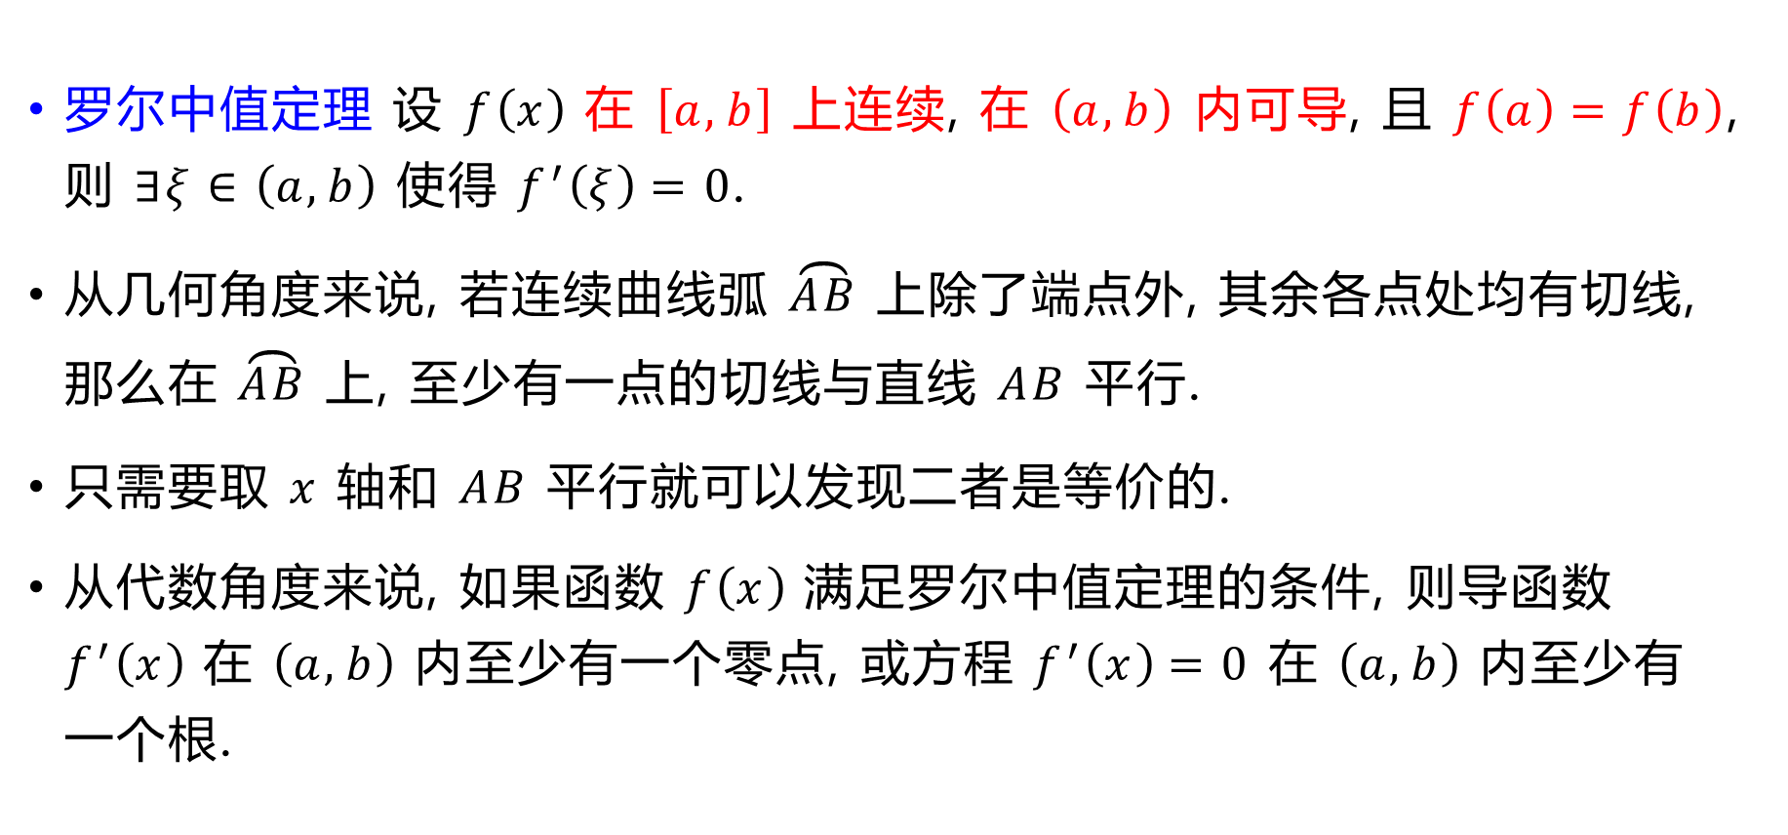
罗尔中值定理 设 $f\left(x\right)$ 在 $\left[a,b\right]$ 上连续, 在 $\left(a,b\right)$ 内可导, 且 $f\left(a\right)=f\left(b\right)$, 则 $∃ξ∈\left(a,b\right)$ 使得 $f^{′}\left(ξ\right)=0$.
从几何角度来说, 若连续曲线弧 $\overset{⏜}{AB}$ 上除了端点外, 其余各点处均有切线, 那么在 $\overset{⏜}{AB}$ 上, 至少有一点的切线与直线 $AB$ 平行.
只需要取 $x$ 轴和 $AB$ 平行就可以发现二者是等价的.
从代数角度来说, 如果函数 $f\left(x\right)$ 满足罗尔中值定理的条件, 则导函数 $f^{′}\left(x\right)$ 在 $\left(a,b\right)$ 内至少有一个零点, 或方程 $f^{′}\left(x\right)=0$ 在 $\left(a,b\right)$ 内至少有一个根.

Slide 7
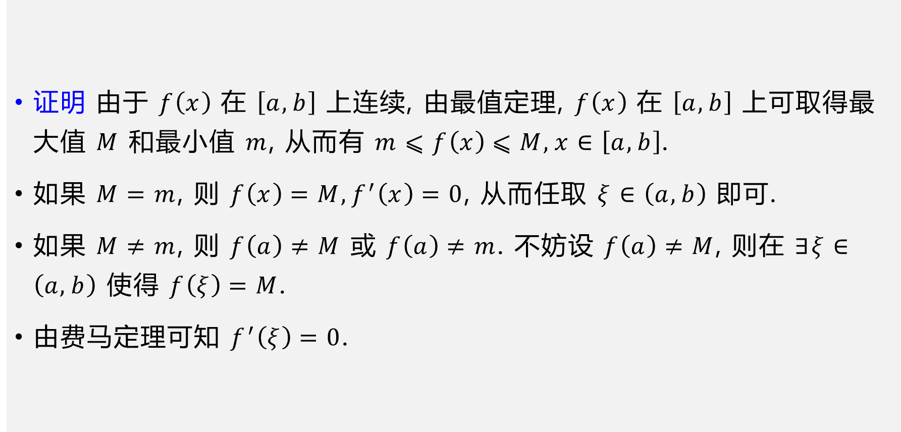
证明 由于 $f\left(x\right)$ 在 $\left[a,b\right]$ 上连续, 由最值定理, $f\left(x\right)$ 在 $\left[a,b\right]$ 上可取得最大值 $M$ 和最小值 $m$, 从而有 $m⩽f\left(x\right)⩽M,x∈\left[a,b\right]$.
如果 $M=m$, 则 $f\left(x\right)=M,f^{′}\left(x\right)=0$, 从而任取 $ξ∈\left(a,b\right)$ 即可.
如果 $M≠m$, 则 $f\left(a\right)≠M$ 或 $f\left(a\right)≠m$. 不妨设 $f\left(a\right)≠M$, 则在 $∃ξ∈\left(a,b\right)$ 使得 $f\left(ξ\right)=M$.
由费马定理可知 $f^{′}\left(ξ\right)=0$.

Slide 8




下列例子表明, 罗尔中值定理的三个条件缺一不可:
$$f(x)=x, f(x)=|x|, f(x)=\left\{\begin{matrix}1, & x=0, \\ x, & 0<x⩽1.\end{matrix}\right.$$
$$y$$
$$O$$
$$x$$

Slide 9
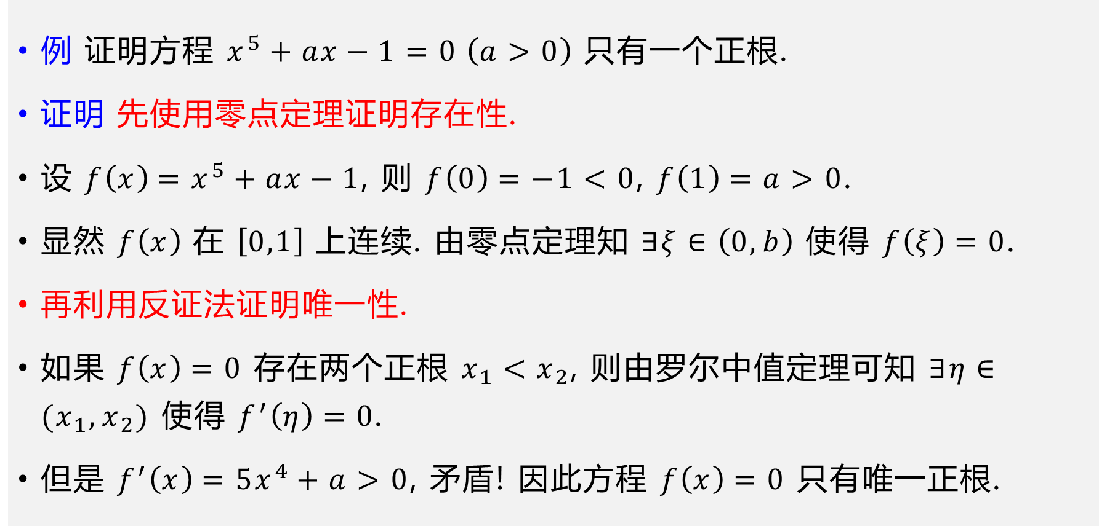
例 证明方程 $x^{5}+ax−1=0 \left(a>0\right)$ 只有一个正根.
证明 先使用零点定理证明存在性.
设 $f\left(x\right)=x^{5}+ax−1$, 则 $f\left(0\right)=−1<0$, $f\left(1\right)=a>0$.
显然 $f\left(x\right)$ 在 $\left[0,1\right]$ 上连续. 由零点定理知 $∃ξ∈\left(0,b\right)$ 使得 $f\left(ξ\right)=0$.
再利用反证法证明唯一性.
如果 $f\left(x\right)=0$ 存在两个正根 $x_{1}<x_{2}$, 则由罗尔中值定理可知 $∃η∈(x_{1},x_{2})$ 使得 $f^{′}\left(η\right)=0$.
但是 $f^{′}\left(x\right)=5x^{4}+a>0$, 矛盾! 因此方程 $f\left(x\right)=0$ 只有唯一正根.

Slide 10

例 设函数 $f\left(x\right),g\left(x\right)$ 在 $\left[a,b\right]$ 上连续, 在 $\left(a,b\right)$ 内可导, 且 $f\left(a\right)=g\left(b\right)=0$.
证明 $∃ξ∈\left(a,b\right)$ 使得 $f^{′}\left(ξ\right)g\left(ξ\right)+f\left(ξ\right)g^{′}\left(ξ\right)=0.$
分析 很明显, 要证明的等式左侧是 $F\left(x\right)=f\left(x\right)g\left(x\right)$ 的导数, 因此我们对它使用罗尔中值定理.
证明 令 $F\left(x\right)=f\left(x\right)g\left(x\right)$, 则 $F\left(x\right)$ 在 $\left[a,b\right]$ 上连续, 在 $\left(a,b\right)$ 内可导, 且
$$F\left(a\right)=f\left(a\right)g\left(a\right)=0, F\left(b\right)=f\left(b\right)g\left(b\right)=0.$$
由罗尔中值定理, $∃ξ∈\left(a,b\right)$ 使得
$$F^{′}\left(ξ\right)=f^{′}\left(ξ\right)g\left(ξ\right)+f\left(ξ\right)g^{′}\left(ξ\right)=0.$$

Slide 11

例 设函数 $f\left(x\right)$ 在 $\left[0,1\right]$ 上连续, 在 $\left(0,1\right)$ 内可导, 且 $f\left(1\right)=0$.
证明函数 $2f\left(x\right)+xf^{′}\left(x\right)$ 在 $\left(0,1\right)$ 内至少有一零点.
分析 我们需要构造一个 $F\left(x\right)$ 使得 $F^{′}\left(x\right)=0$ 等价于 $2f\left(x\right)+xf^{′}\left(x\right)=0$.
我们想到 ${\left(x^{2}\right)}^{′}=2x$, 因此 $F\left(x\right)=x^{2}f\left(x\right)$.
证明 令 $F\left(x\right)=x^{2}f\left(x\right)$, 则 $F\left(x\right)$ 在 $\left[a,b\right]$ 上连续, 在 $\left(a,b\right)$ 内可导, 且
$$F\left(0\right)=0, F\left(1\right)=f\left(1\right)=0.$$
由罗尔中值定理, $∃ξ∈\left(0,1\right)$ 使得
$$F^{′}\left(ξ\right)=2ξf\left(ξ\right)+ξ^{2}f^{′}\left(ξ\right)=0.$$
由于 $ξ≠0$, 因此 $2f\left(ξ\right)+ξf^{′}\left(ξ\right)=0$.

Slide 12
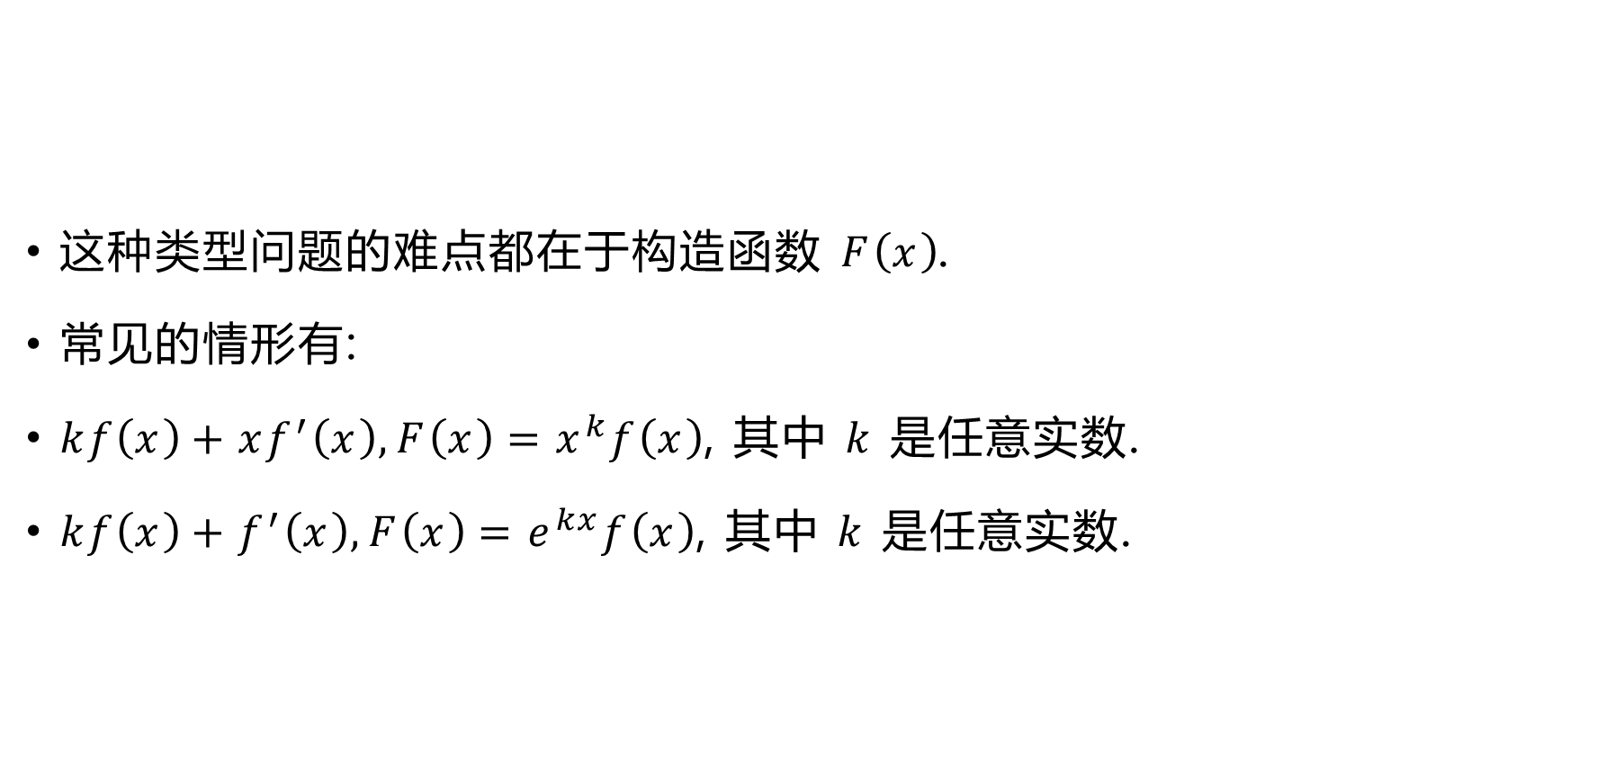
这种类型问题的难点都在于构造函数 $F\left(x\right)$.
常见的情形有:
$kf\left(x\right)+xf^{′}\left(x\right),F\left(x\right)=x^{k}f\left(x\right)$, 其中 $k$ 是任意实数.
$kf\left(x\right)+f^{′}\left(x\right),F\left(x\right)=e^{kx}f\left(x\right)$, 其中 $k$ 是任意实数.

Slide 13
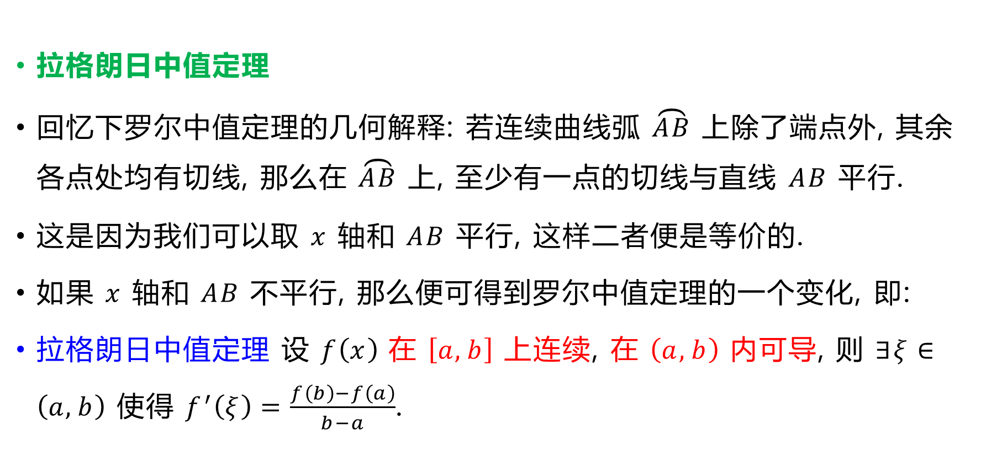
拉格朗日中值定理
回忆下罗尔中值定理的几何解释: 若连续曲线弧 $\overset{⏜}{AB}$ 上除了端点外, 其余各点处均有切线, 那么在 $\overset{⏜}{AB}$ 上, 至少有一点的切线与直线 $AB$ 平行.
这是因为我们可以取 $x$ 轴和 $AB$ 平行, 这样二者便是等价的.
如果 $x$ 轴和 $AB$ 不平行, 那么便可得到罗尔中值定理的一个变化, 即:
拉格朗日中值定理 设 $f\left(x\right)$ 在 $\left[a,b\right]$ 上连续, 在 $\left(a,b\right)$ 内可导, 则 $∃ξ∈\left(a,b\right)$ 使得 $f^{′}\left(ξ\right)=\frac{f\left(b\right)−f\left(a\right)}{b−a}$.

Slide 14

这里 $\frac{f\left(b\right)−f\left(a\right)}{b−a}$ 便是函数 $f\left(x\right)$ 的图像在 $x=a,b$ 两点连线的斜率.
证明 设 $g\left(x\right)=f\left(x\right)−\frac{f\left(b\right)−f\left(a\right)}{b−a}x,$
则 $g\left(b\right)−g\left(a\right)=f\left(b\right)−f\left(a\right)−\frac{f\left(b\right)−f\left(a\right)}{b−a}\left(b−a\right)=0$.
由于 $g\left(x\right)$ 在 $\left[a,b\right]$ 上连续, 在 $\left(a,b\right)$ 上可导, 因此由罗尔中值定理, $∃ξ∈\left(a,b\right)$ 使得 $g^{′}\left(ξ\right)=0$, 即 $f^{′}\left(ξ\right)=\frac{f\left(b\right)−f\left(a\right)}{b−a}$.

Slide 15
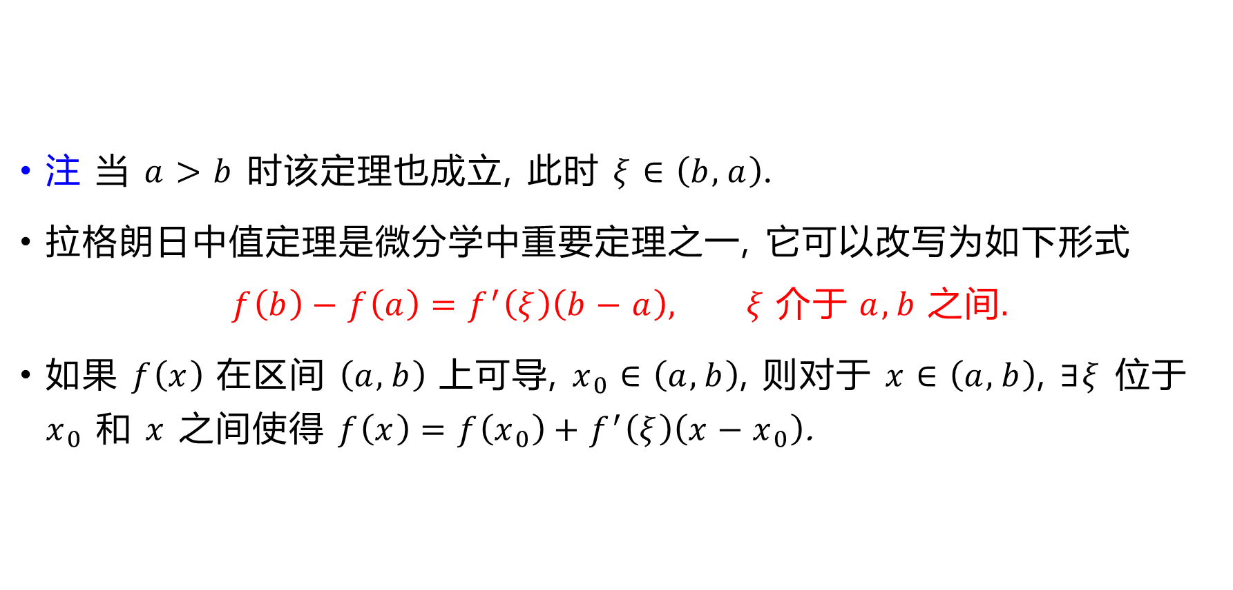
注 当 $a>b$ 时该定理也成立, 此时 $ξ∈\left(b,a\right)$.
拉格朗日中值定理是微分学中重要定理之一, 它可以改写为如下形式
$$f\left(b\right)−f\left(a\right)=f^{′}\left(ξ\right)\left(b−a\right), ξ 介于 a,b 之间.$$
如果 $f\left(x\right)$ 在区间 $\left(a,b\right)$ 上可导, $x_{0}∈\left(a,b\right)$, 则对于 $x∈\left(a,b\right)$, $∃ξ$ 位于 $x_{0}$ 和 $x$ 之间使得 $f\left(x\right)=f\left(x_{0}\right)+f^{′}\left(ξ\right)\left(x−x_{0}\right)$.

Slide 16
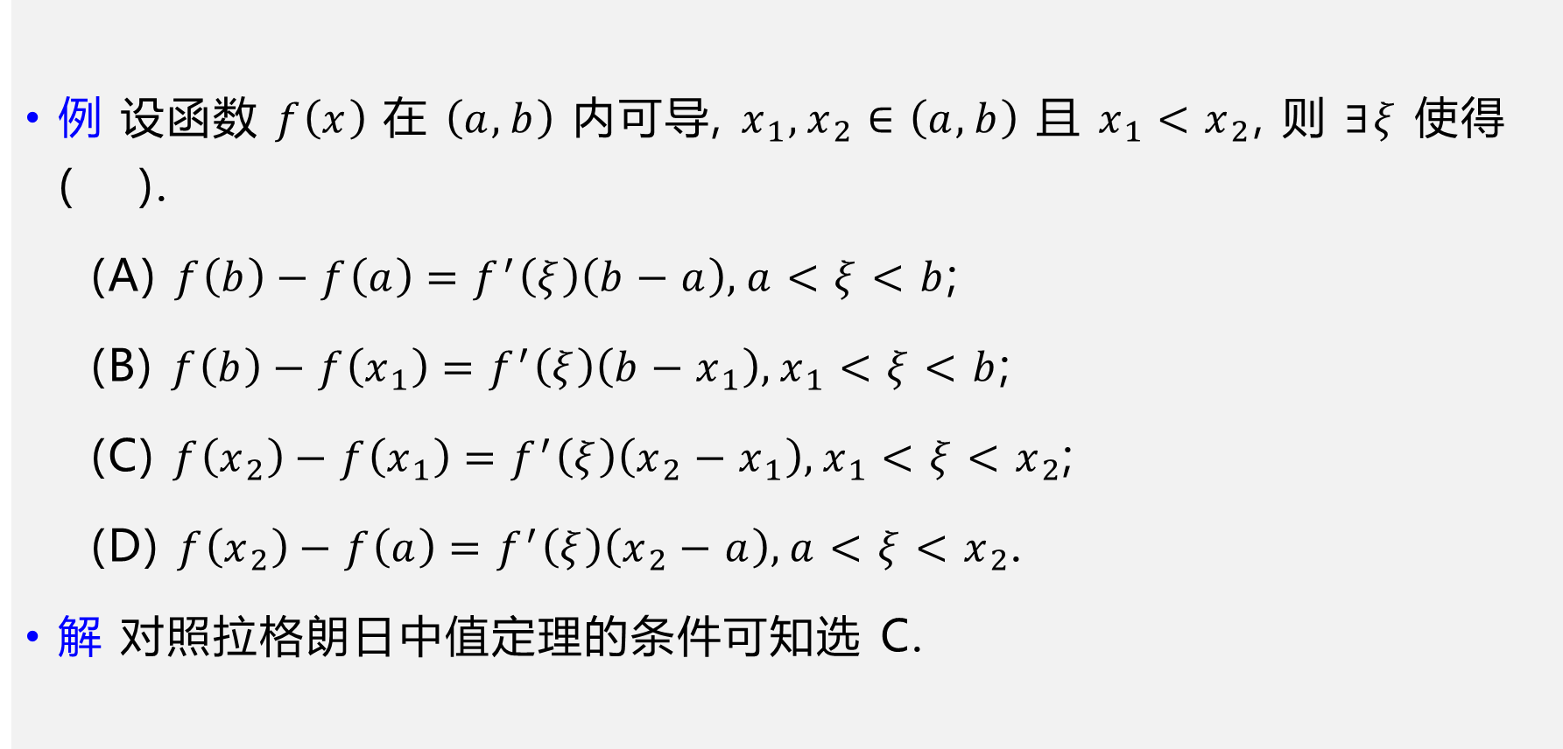
例 设函数 $f\left(x\right)$ 在 $\left(a,b\right)$ 内可导, $x_{1},x_{2}∈\left(a,b\right)$ 且 $x_{1}<x_{2}$, 则 $∃ξ$ 使得( ).
(A) $f\left(b\right)−f\left(a\right)=f^{′}\left(ξ\right)\left(b−a\right),a<ξ<b$;
(B) $f\left(b\right)−f\left(x_{1}\right)=f^{′}\left(ξ\right)\left(b−x_{1}\right),x_{1}<ξ<b$;
(C) $f\left(x_{2}\right)−f\left(x_{1}\right)=f^{′}\left(ξ\right)\left(x_{2}−x_{1}\right),x_{1}<ξ<x_{2}$;
(D) $f\left(x_{2}\right)−f\left(a\right)=f^{′}\left(ξ\right)\left(x_{2}−a\right),a<ξ<x_{2}$.
解 对照拉格朗日中值定理的条件可知选 C.

Slide 17

拉格朗日定理可以用来证明区间上导数为 $0$ 的函数一定是常值函数.
推论 如果函数 $f\left(x\right)$ 在 $\left(a,b\right)$ 内可导, 且导函数 $f^{′}\left(x\right)≡0$, 则函数 $f\left(x\right)$ 在 $\left(a,b\right)$ 内为常数.
证明 设 $x_{1},x_{2}∈\left(a,b\right)$, 我们来证明 $f\left(x_{1}\right)=f\left(x_{2}\right)$.
不妨设 $x_{1}<x_{2}$. 显然 $f\left(x\right)$ 在 $\left[x_{1},x_{2}\right]$ 上满足拉格朗日中值定理条件, 于是 $∃ξ∈\left(x_{1},x_{2}\right)$ 使得
$$f\left(x_{2}\right)−f\left(x_{1}\right)=f^{′}\left(ξ\right)\left(x_{2}−x_{1}\right)=0.$$
因此 $f\left(x_{1}\right)=f\left(x_{2}\right)$. 由 $x_{1},x_{2}$ 的任意性可知函数 $f\left(x\right)$ 在 $\left(a,b\right)$ 内为常数.

Slide 18
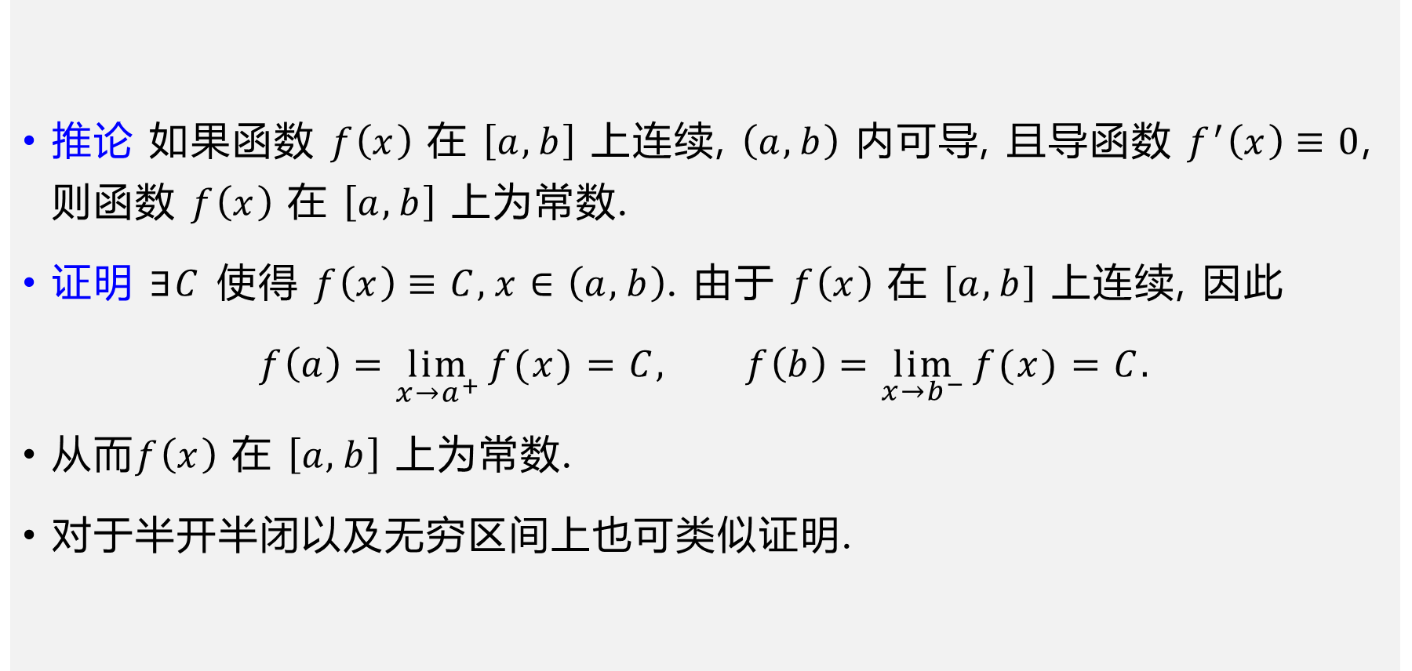
推论 如果函数 $f\left(x\right)$ 在 $\left[a,b\right]$ 上连续, $\left(a,b\right)$ 内可导, 且导函数 $f^{′}\left(x\right)≡0$, 则函数 $f\left(x\right)$ 在 $\left[a,b\right]$ 上为常数.
证明 $∃C$ 使得 $f\left(x\right)≡C,x∈\left(a,b\right)$. 由于 $f\left(x\right)$ 在 $\left[a,b\right]$ 上连续, 因此
$$f\left(a\right)=\lim_{x→a^{+}}{f(x)}=C, f\left(b\right)=\lim_{x→b^{−}}{f(x)}=C.$$
从而$f\left(x\right)$ 在 $\left[a,b\right]$ 上为常数.
对于半开半闭以及无穷区间上也可类似证明.

Slide 19
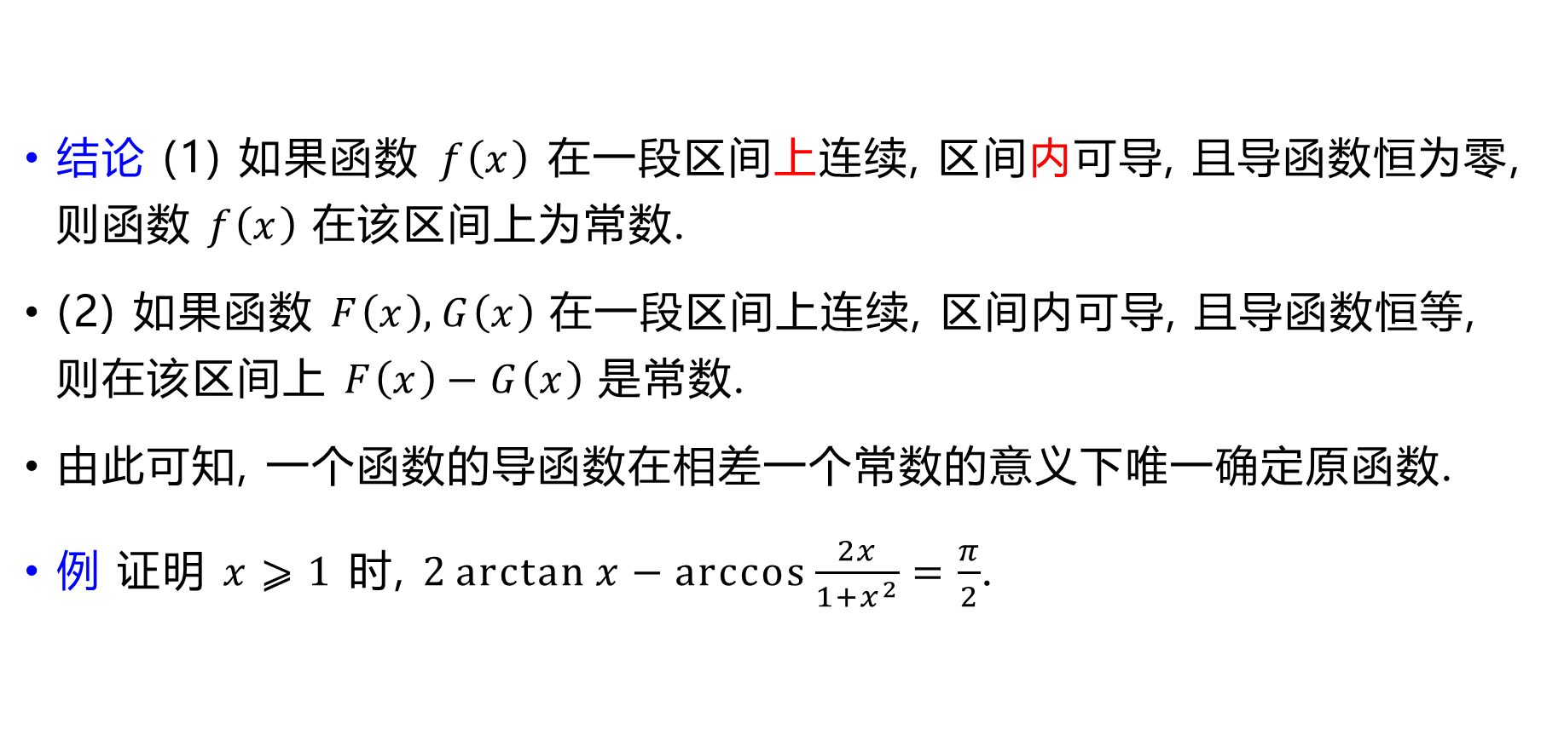
结论 (1) 如果函数 $f\left(x\right)$ 在一段区间上连续, 区间内可导, 且导函数恒为零, 则函数 $f\left(x\right)$ 在该区间上为常数.
(2) 如果函数 $F\left(x\right),G\left(x\right)$ 在一段区间上连续, 区间内可导, 且导函数恒等, 则在该区间上 $F\left(x\right)−G\left(x\right)$ 是常数.
由此可知, 一个函数的导函数在相差一个常数的意义下唯一确定原函数.
例 证明 $x⩾1$ 时, $2\arctan{x}−\arccos{\frac{2x}{1+x^{2}}}=\frac{π}{2}$.

Slide 20
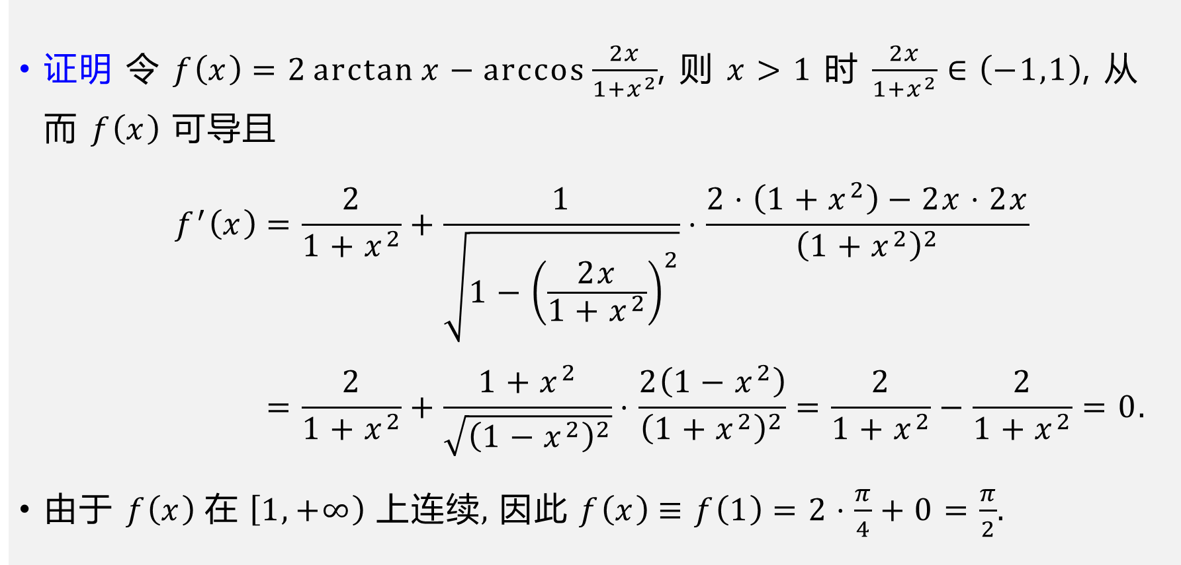
证明 令 $f\left(x\right)=2\arctan{x}−\arccos{\frac{2x}{1+x^{2}}}$, 则 $x>1$ 时 $\frac{2x}{1+x^{2}}∈\left(−1,1\right)$, 从而 $f\left(x\right)$ 可导且
$$f^{′}\left(x\right)=\frac{2}{1+x^{2}}+\frac{1}{\sqrt{1−{\left(\frac{2x}{1+x^{2}}\right)}^{2}}}⋅\frac{2⋅\left(1+x^{2}\right)−2x⋅2x}{{\left(1+x^{2}\right)}^{2}}$$
𝑓′𝑥=21+𝑥2+1+𝑥21−𝑥22⋅21−𝑥21+𝑥22=21+𝑥2−21+𝑥2=0.
由于 $f\left(x\right)$ 在 $\left[1,+∞\right)$ 上连续, 因此 $f\left(x\right)≡f\left(1\right)=2⋅\frac{π}{4}+0=\frac{π}{2}$.

Slide 21

例 设函数 $y=f\left(x\right)$ 在 $\left[a,b\right]$ 上连续, 在 $\left(a,b\right)$ 内可导. 证明 $∃ξ∈\left(a,b\right)$ 使得 $\frac{bf\left(b\right)−af\left(a\right)}{b−a}=f\left(ξ\right)+ξf^{′}\left(ξ\right)$.
分析 我们需要构造 $F\left(x\right)$, 使得 $f\left(x\right)+xf^{′}\left(x\right)$ 与 $F^{′}\left(x\right)$ 关联.
证明 令 $F\left(x\right)=xf\left(x\right)$, 则 $F\left(x\right)$ 在 $\left[a,b\right]$ 上连续, 在 $\left(a,b\right)$ 内可导.
由拉格朗日中值定理, $∃ξ∈\left(a,b\right)$ 使得
$$F^{′}\left(ξ\right)=\frac{F\left(b\right)−F\left(a\right)}{b−a}=\frac{bf\left(b\right)−af\left(a\right)}{b−a}.$$
由于 $F^{′}\left(x\right)=f\left(x\right)+xf^{′}\left(x\right)$, 因此 $f\left(ξ\right)+ξf^{′}\left(ξ\right)=\frac{bf\left(b\right)−af\left(a\right)}{b−a}$.

Slide 22

例 设函数 $f\left(x\right)$ 在 $\left[0,1\right]$ 上连续, 在 $\left(0,1\right)$ 内可导, 且 $f\left(0\right)=0,f\left(1\right)=1$. 证明 $∃ξ∈\left(0,1\right)$ 使得 $f\left(ξ\right)+f^{′}\left(ξ\right)=e^{1−ξ}$.
分析 我们需要构造 $F\left(x\right)$, 使得 $e^{x}\left[f\left(x\right)+f^{′}\left(x\right)\right]$ 与 $F^{′}\left(x\right)$ 关联.
证明 令 $F\left(x\right)=e^{x}f\left(x\right)$, 则 $F\left(x\right)$ 在 $\left[0,1\right]$ 上连续, 在 $\left(0,1\right)$ 内可导.
由拉格朗日中值定理, $∃ξ∈\left(0,1\right)$ 使得
$$F^{′}\left(ξ\right)=\frac{F\left(1\right)−F(0)}{1−0}=\frac{e−0}{1−0}=e.$$
由于 $F^{′}\left(x\right)=e^{x}[f\left(x\right)+f^{′}\left(x\right)]$, 因此 $e^{ξ}\left[f\left(ξ\right)+f^{′}\left(ξ\right)\right]=e$.

Slide 23

例 设函数 $f\left(x\right)$ 在 $\left[0,1\right]$ 上连续, 在 $\left(0,1\right)$ 内可导, 且 $f\left(0\right)=0,f\left(1\right)=\frac{1}{3}$.
证明 $∃ξ∈\left(0,\frac{1}{2}\right),η∈\left(\frac{1}{2},1\right)$ 使得 $f^{′}\left(ξ\right)+f^{′}\left(η\right)=ξ^{2}+η^{2}$.
分析 我们需要构造一个辅助函数 $F\left(x\right)$, 使得 $f^{′}\left(x\right)−x^{2}$ 与 $F^{′}\left(x\right)$ 关联.
证明 令 $F\left(x\right)=f\left(x\right)−\frac{x^{3}}{3}$, 则 $F\left(x\right)$ 在 $\left[0,1\right]$ 上连续, 在 $\left(0,1\right)$ 内可导.

Slide 24
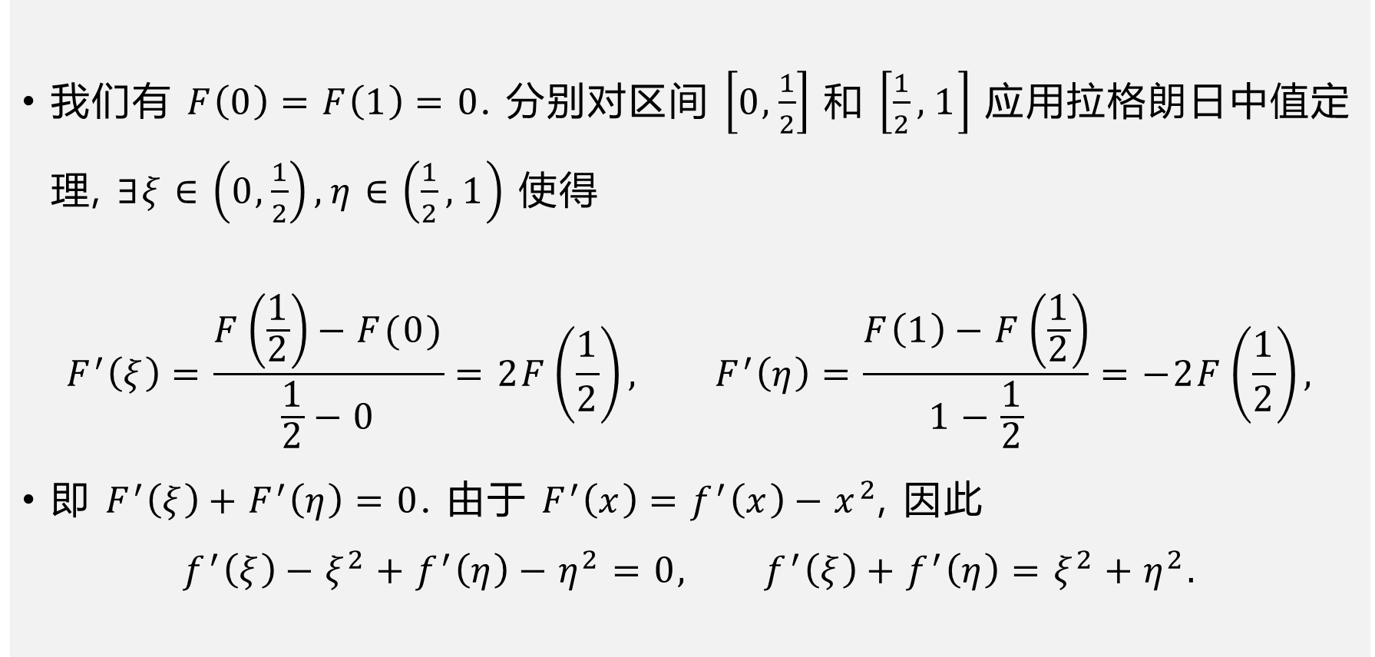
我们有 $F\left(0\right)=F\left(1\right)=0$. 分别对区间 $\left[0,\frac{1}{2}\right]$ 和 $\left[\frac{1}{2},1\right]$ 应用拉格朗日中值定理, $∃ξ∈\left(0,\frac{1}{2}\right),η∈\left(\frac{1}{2},1\right)$ 使得
$$F^{′}\left(ξ\right)=\frac{F\left(\frac{1}{2}\right)−F(0)}{\frac{1}{2}−0}=2F\left(\frac{1}{2}\right), F^{′}\left(η\right)=\frac{F\left(1\right)−F\left(\frac{1}{2}\right)}{1−\frac{1}{2}}=−2F\left(\frac{1}{2}\right),$$
即 $F^{′}\left(ξ\right)+F^{′}\left(η\right)=0$. 由于 $F^{′}\left(x\right)=f^{′}\left(x\right)−x^{2}$, 因此
$$f^{′}\left(ξ\right)−ξ^{2}+f^{′}\left(η\right)−η^{2}=0, f^{′}\left(ξ\right)+f^{′}\left(η\right)=ξ^{2}+η^{2}.$$

Slide 25
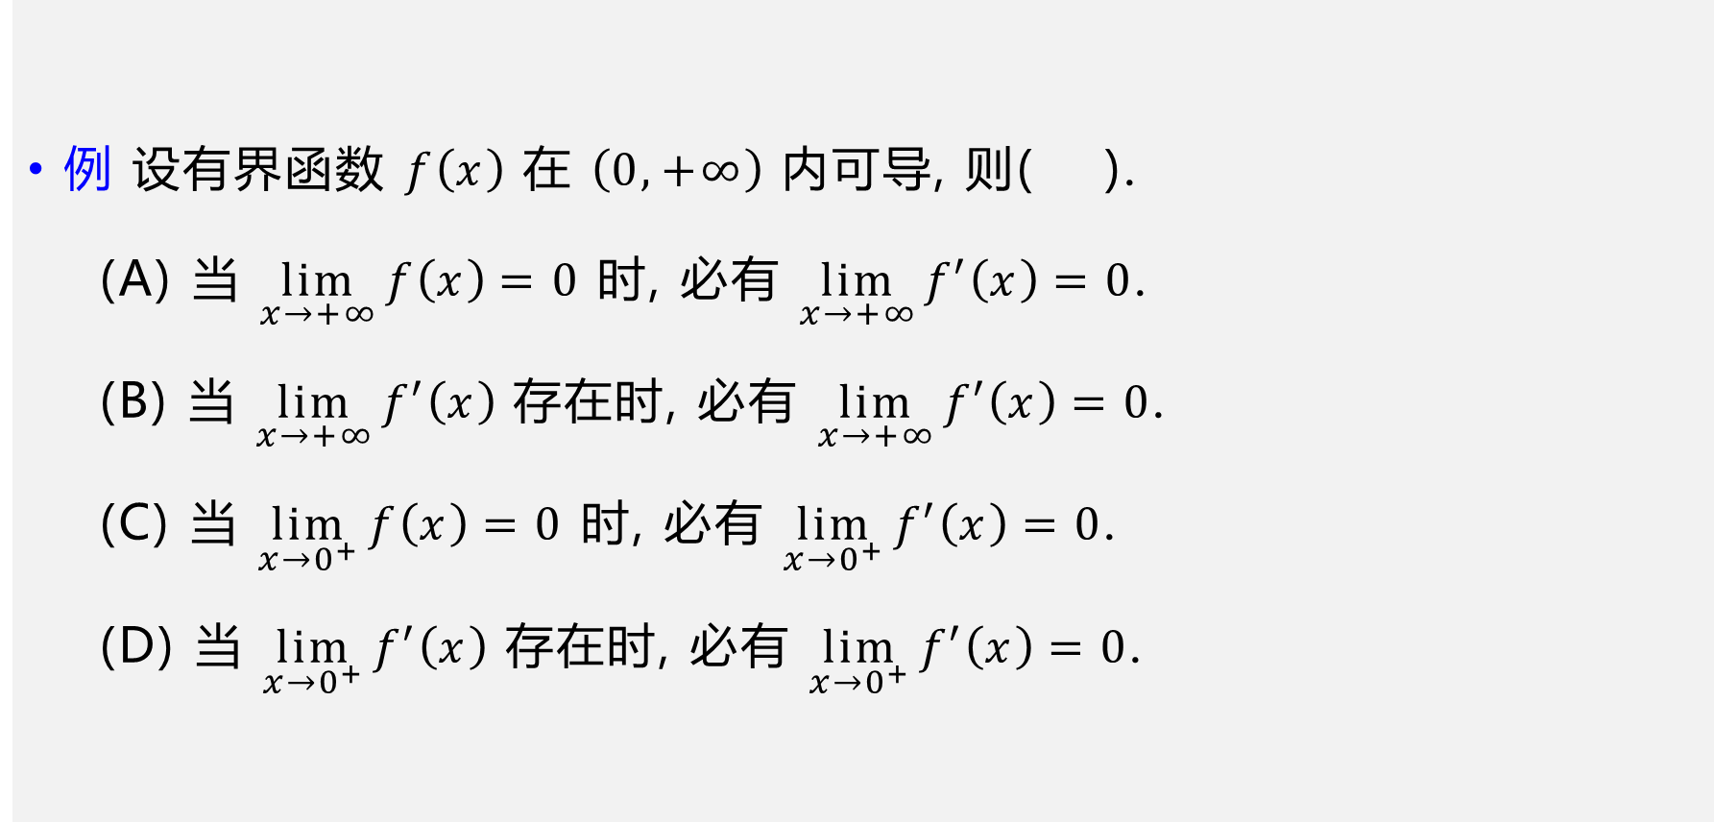
例 设有界函数 $f\left(x\right)$ 在 $\left(0,+∞\right)$ 内可导, 则( ).
(A) 当 $\lim_{x→+∞}{f\left(x\right)}=0$ 时, 必有 $\lim_{x→+∞}{f′\left(x\right)}=0$.
(B) 当 $\lim_{x→+∞}{f′\left(x\right)}$ 存在时, 必有 $\lim_{x→+∞}{f′\left(x\right)}=0$.
(C) 当 $\lim_{x→0^{+}}{f\left(x\right)}=0$ 时, 必有 $\lim_{x→0^{+}}{f′\left(x\right)}=0$.
(D) 当 $\lim_{x→0^{+}}{f′\left(x\right)}$ 存在时, 必有 $\lim_{x→0^{+}}{f′\left(x\right)}=0$.

Slide 26
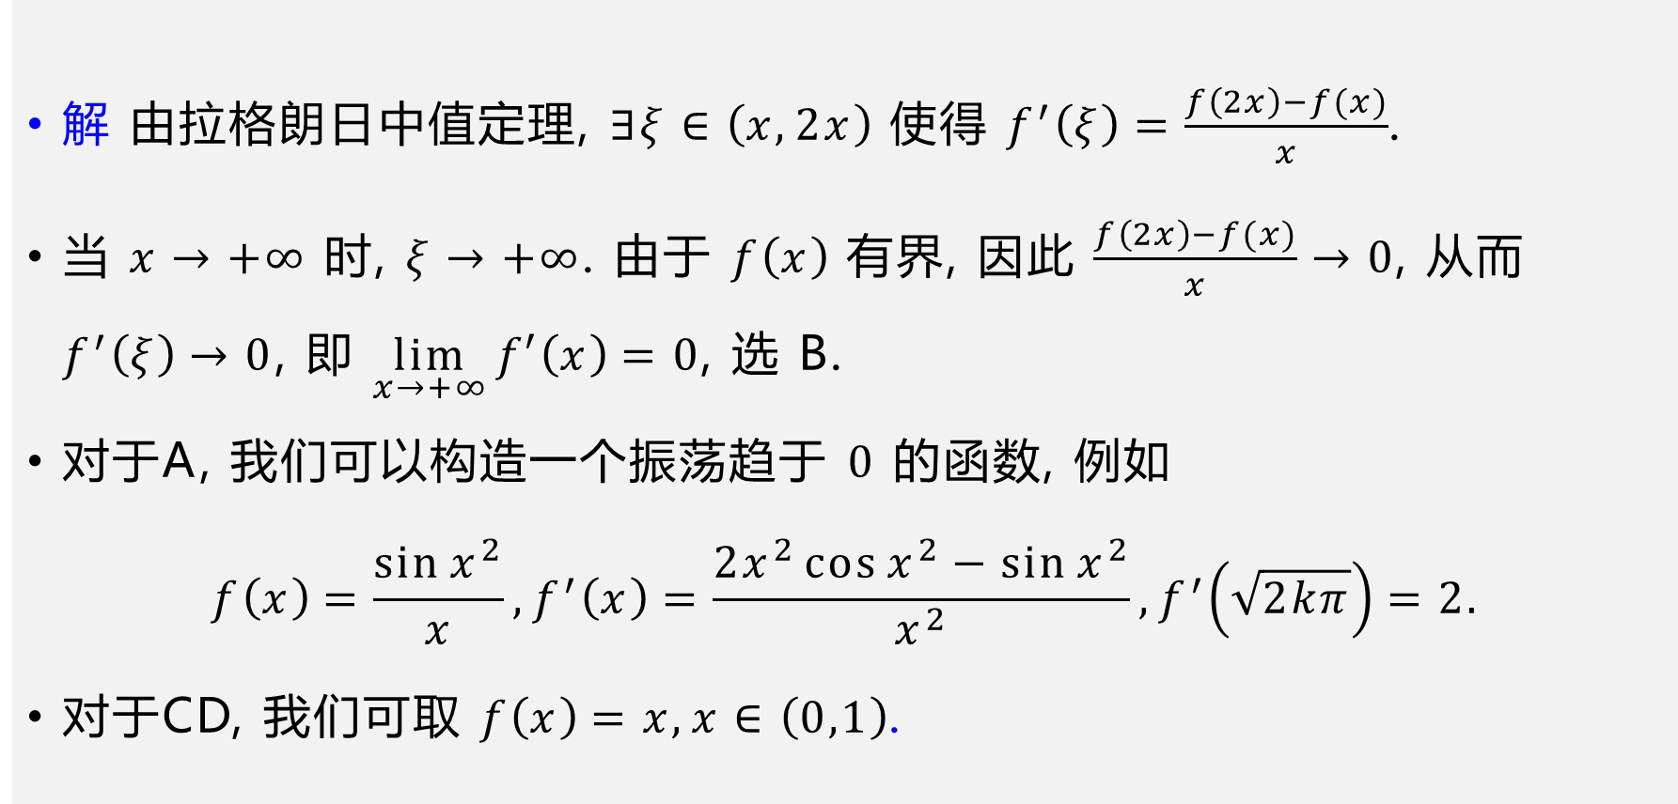
解 由拉格朗日中值定理, $∃ξ∈\left(x,2x\right)$ 使得 $f^{′}\left(ξ\right)=\frac{f\left(2x\right)−f(x)}{x}$.
当 $x→+∞$ 时, $ξ→+∞$. 由于 $f\left(x\right)$ 有界, 因此 $\frac{f\left(2x\right)−f(x)}{x}→0$, 从而 $f^{′}\left(ξ\right)→0$, 即 $\lim_{x→+∞}{f′\left(x\right)}=0$, 选 B.
对于A, 我们可以构造一个振荡趋于 $0$ 的函数, 例如
$$f\left(x\right)=\frac{\sin{x^{2}}}{x},f^{′}\left(x\right)=\frac{2x^{2}\cos{x^{2}}−\sin{x^{2}}}{x^{2}},f^{′}\left(\sqrt{2kπ}\right)=2.$$
对于CD, 我们可取 $f\left(x\right)=x,x∈\left(0,1\right)$.

Slide 27
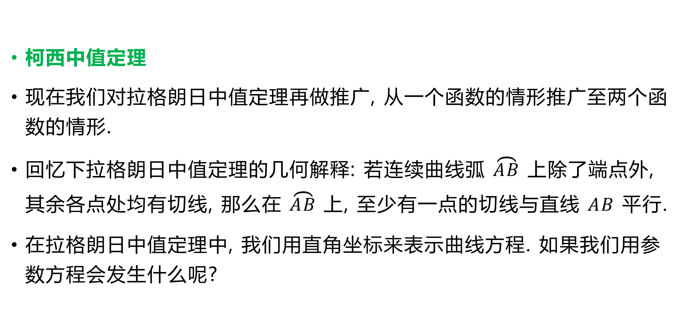
柯西中值定理
现在我们对拉格朗日中值定理再做推广, 从一个函数的情形推广至两个函数的情形.
回忆下拉格朗日中值定理的几何解释: 若连续曲线弧 $\overset{⏜}{AB}$ 上除了端点外, 其余各点处均有切线, 那么在 $\overset{⏜}{AB}$ 上, 至少有一点的切线与直线 $AB$ 平行.
在拉格朗日中值定理中, 我们用直角坐标来表示曲线方程. 如果我们用参数方程会发生什么呢?

Slide 28
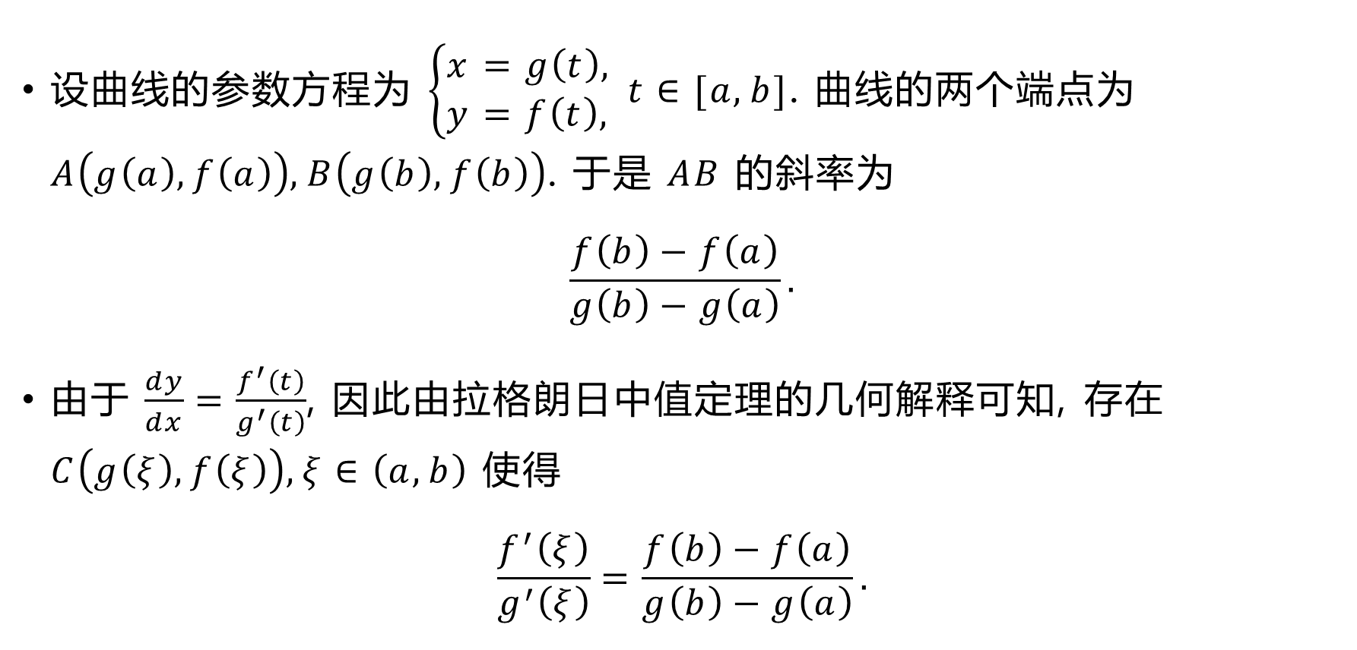
设曲线的参数方程为 $\left\{\begin{aligned}x&=g\left(t\right), \\ y&=f\left(t\right),\end{aligned}\right. t∈[a,b]$. 曲线的两个端点为 $A\left(g\left(a\right),f\left(a\right)\right),B\left(g\left(b\right),f\left(b\right)\right)$. 于是 $AB$ 的斜率为
$$\frac{f\left(b\right)−f\left(a\right)}{g\left(b\right)−g\left(a\right)}.$$
由于 $\frac{dy}{dx}=\frac{f^{′}\left(t\right)}{g^{′}\left(t\right)}$, 因此由拉格朗日中值定理的几何解释可知, 存在 $C\left(g\left(ξ\right),f\left(ξ\right)\right),ξ∈\left(a,b\right)$ 使得
$$\frac{f^{′}\left(ξ\right)}{g^{′}\left(ξ\right)}=\frac{f\left(b\right)−f\left(a\right)}{g\left(b\right)−g\left(a\right)}.$$

Slide 29
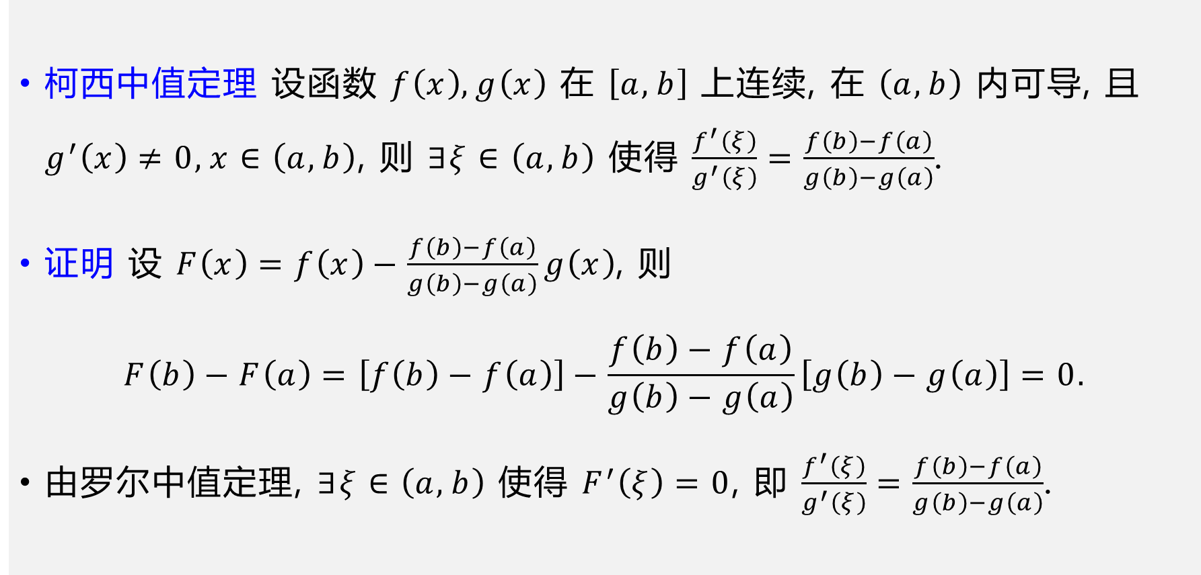
柯西中值定理 设函数 $f\left(x\right),g\left(x\right)$ 在 $\left[a,b\right]$ 上连续, 在 $\left(a,b\right)$ 内可导, 且 $g^{′}\left(x\right)≠0,x∈\left(a,b\right)$, 则 $∃ξ∈\left(a,b\right)$ 使得 $\frac{f^{′}\left(ξ\right)}{g^{′}\left(ξ\right)}=\frac{f\left(b\right)−f\left(a\right)}{g\left(b\right)−g\left(a\right)}$.
证明 设 $F\left(x\right)=f\left(x\right)−\frac{f\left(b\right)−f\left(a\right)}{g\left(b\right)−g\left(a\right)}g\left(x\right)$, 则
$$F\left(b\right)−F\left(a\right)=\left[f\left(b\right)−f\left(a\right)\right]−\frac{f\left(b\right)−f\left(a\right)}{g\left(b\right)−g\left(a\right)}\left[g\left(b\right)−g\left(a\right)\right]=0.$$
由罗尔中值定理, $∃ξ∈\left(a,b\right)$ 使得 $F^{′}\left(ξ\right)=0$, 即 $\frac{f^{′}\left(ξ\right)}{g^{′}\left(ξ\right)}=\frac{f\left(b\right)−f\left(a\right)}{g\left(b\right)−g\left(a\right)}$.

Slide 30

注 若没有条件 $g^{′}\left(x\right)≠0,x∈\left(a,b\right)$, 我们可得到 $∃ξ∈\left(a,b\right)$ 使得 $f^{′}\left(ξ\right)=\frac{f\left(b\right)−f\left(a\right)}{g\left(b\right)−g\left(a\right)}g^{′}\left(ξ\right)$.
注 若当 $g\left(x\right)=x$ 时, 柯西中值定理变为: $∃ξ∈\left(a,b\right)$ 使得 $f^{′}\left(ξ\right)=\frac{f\left(b\right)−f\left(a\right)}{b−a}$, 即拉格朗日中值定理.
例 设 $f\left(x\right)$ 在 $\left[a,b\right] (0<a<b)$ 上连续, 在 $\left(a,b\right)$ 内可导. 证明 $∃ξ∈\left(a,b\right)$ 使得 $f\left(b\right)−f\left(a\right)=ξf^{′}\left(ξ\right)\ln{\frac{b}{a}}$.

Slide 31

分析 包含 $ξ$ 的项为 $ξf^{′}\left(ξ\right)=\frac{f^{′}\left(ξ\right)}{1/ξ}$, 我们对 $f\left(x\right)$ 和 $\ln{x}$ 应用柯西中值定理.
证明 令 $g\left(x\right)=\ln{x}$, 则 $g^{′}\left(x\right)=\frac{1}{x}$. 由柯西中值定理, $∃ξ∈\left(a,b\right)$ 使得
$$\frac{f^{′}\left(ξ\right)}{g^{′}\left(ξ\right)}=\frac{f\left(b\right)−f\left(a\right)}{g\left(b\right)−g\left(a\right)},$$
即 $f\left(b\right)−f\left(a\right)=\frac{f^{′}\left(ξ\right)}{g^{′}\left(ξ\right)}\left[g\left(b\right)−g\left(a\right)\right]=ξf^{′}\left(ξ\right)\ln{\frac{b}{a}}$.

Slide 32

例 设 $f\left(x\right)$ 在 $\left[a,b\right]$ 上连续, 在 $\left(a,b\right)$ 内可导, 且 $f^{′}\left(x\right)≠0$. 证明 $∃ξ,η∈\left(a,b\right)$ 使得 $\frac{f^{′}\left(ξ\right)}{f^{′}\left(η\right)}=\frac{e^{b}−e^{a}}{b−a}e^{−η}$.
分析 包含 $ξ$ 的项为 $f^{′}\left(ξ\right)$, 我们对 $f\left(x\right)$ 应用拉格朗日中值定理.
包含 $η$ 的项为 $f^{′}\left(η\right)e^{−η}=\frac{f^{′}\left(η\right)}{e^{η}}$, 我们对 $f\left(x\right)$ 和 $e^{x}$ 应用柯西中值定理.
证明 令 $g\left(x\right)=e^{x}$, 则 $g^{′}\left(x\right)=e^{x}$. 由柯西中值定理, $∃η∈\left(a,b\right)$ 使得
$$\frac{f^{′}\left(η\right)}{e^{η}}=\frac{f\left(b\right)−f\left(a\right)}{e^{b}−e^{a}}.$$

Slide 33
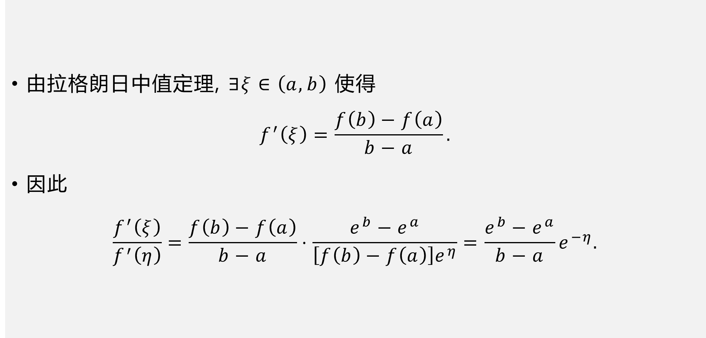
由拉格朗日中值定理, $∃ξ∈\left(a,b\right)$ 使得 $f^{′}\left(ξ\right)=\frac{f\left(b\right)−f\left(a\right)}{b−a}.$
因此 $\frac{f^{′}\left(ξ\right)}{f^{′}\left(η\right)}=\frac{f\left(b\right)−f\left(a\right)}{b−a}⋅\frac{e^{b}−e^{a}}{\left[f\left(b\right)−f\left(a\right)\right]e^{η}}=\frac{e^{b}−e^{a}}{b−a}e^{−η}.$

Slide 34
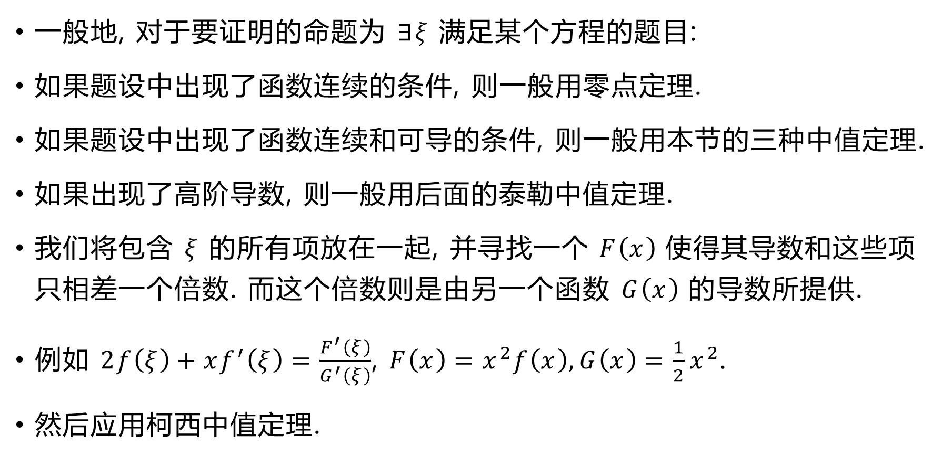
一般地, 对于要证明的命题为 $∃ξ$ 满足某个方程的题目:
如果题设中出现了函数连续的条件, 则一般用零点定理.
如果题设中出现了函数连续和可导的条件, 则一般用本节的三种中值定理.
如果出现了高阶导数, 则一般用后面的泰勒中值定理.
我们将包含 $ξ$ 的所有项放在一起, 并寻找一个 $F\left(x\right)$ 使得其导数和这些项只相差一个倍数. 而这个倍数则是由另一个函数 $G\left(x\right)$ 的导数所提供.
例如 $2f\left(ξ\right)+xf^{′}\left(ξ\right)=\frac{F^{′}\left(ξ\right)}{G^{′}\left(ξ\right)}$, $F\left(x\right)=x^{2}f\left(x\right),G\left(x\right)=\frac{1}{2}x^{2}$.
然后应用柯西中值定理.

Slide 35
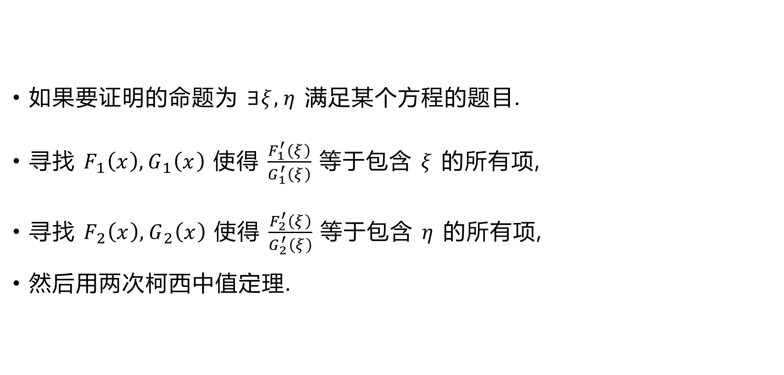
如果要证明的命题为 $∃ξ,η$ 满足某个方程的题目.
寻找 $F_{1}\left(x\right),G_{1}\left(x\right)$ 使得 $\frac{F_{1}^{′}\left(ξ\right)}{G_{1}^{′}\left(ξ\right)}$ 等于包含 $ξ$ 的所有项,
寻找 $F_{2}\left(x\right),G_{2}\left(x\right)$ 使得 $\frac{F_{2}^{′}\left(ξ\right)}{G_{2}^{′}\left(ξ\right)}$ 等于包含 $η$ 的所有项,
然后用两次柯西中值定理.

